Slide 1
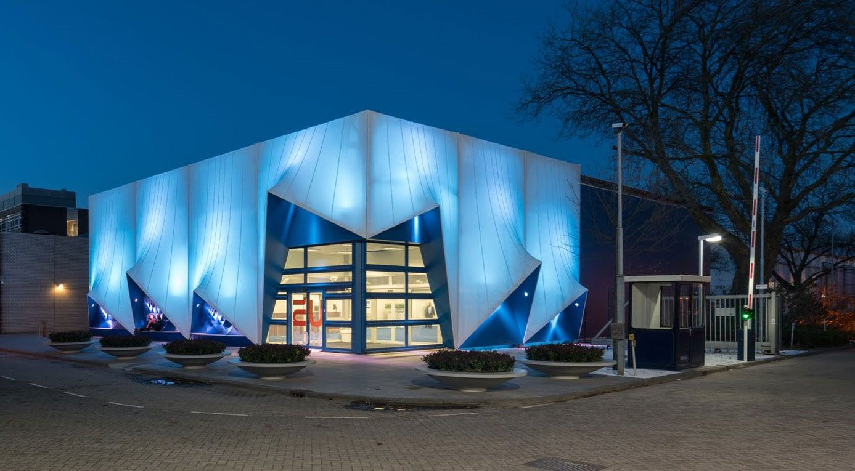
ARQUITECTURA EN EL FUTURO

Slide 2
INTRODUCCION

Slide 3
SOSTENIBILIDAD
Qué es la sostenibilidad?

Slide 4
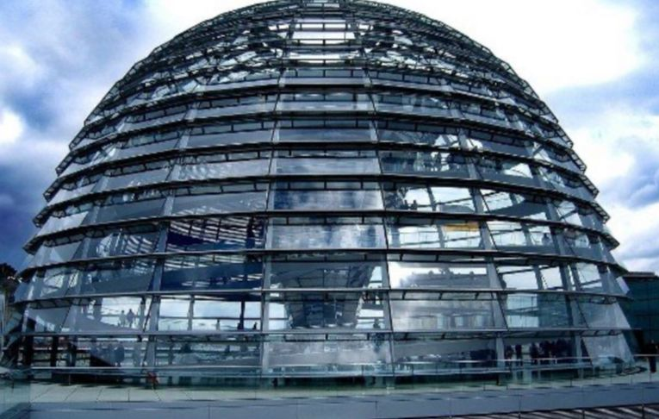
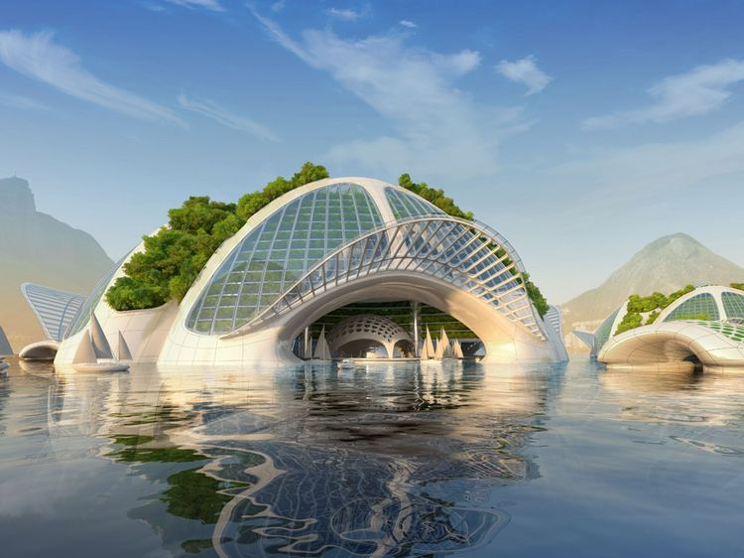
LA ARQUITECTURA SOSTENIBLE ES EL FUTURO

Slide 5
ALGUNAS DE LAS SOLUCIONES ARQUITECTONICAS QUE VALEN POR AUTOSUFICIENTE ENERGETICA Y LA CONSERVACION DE LA PLANETA

Slide 6
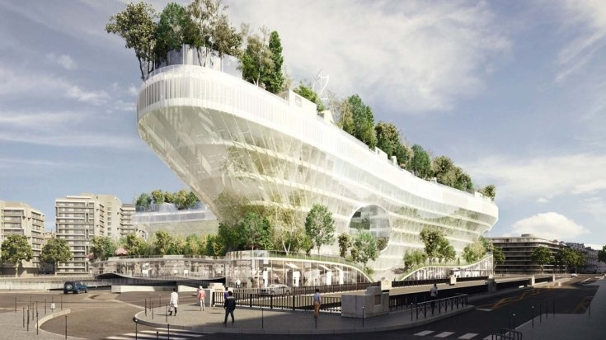
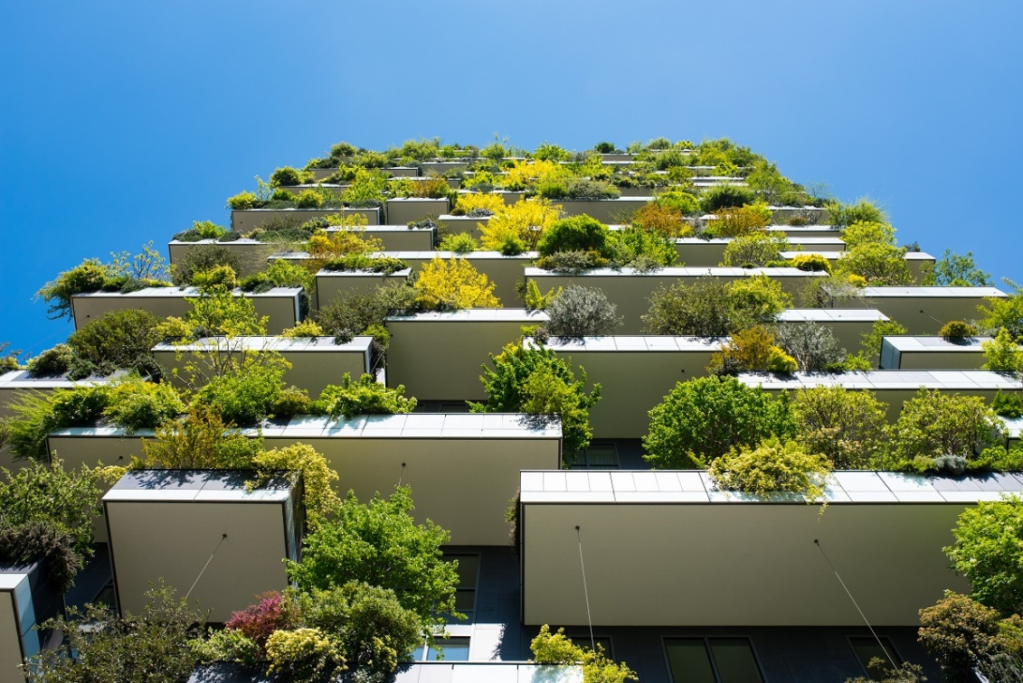
RELACION CON LA NATURALEZA

Slide 7
TECNOLOGIA COMO HERRAMIENTA

Slide 8
ARQUITECTURA TECNOLOGICA

Slide 10
SMART CITY
REHABILITACION ENERGETICA

Slide 11
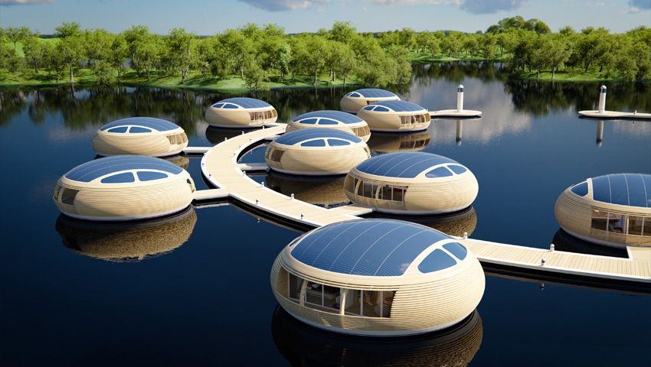
TENDENCIAS QUE DARAN FORMA AL FUTURO DE LA ARQUITECTURA

Slide 12
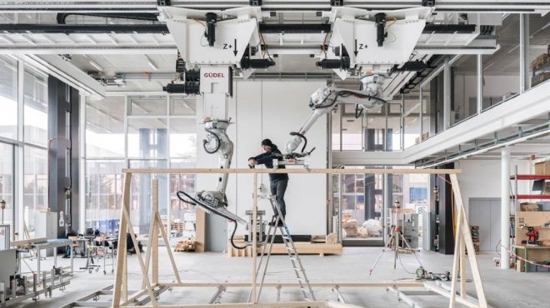
ROBOT DE ARQUITECTURA E IMPRESORAS 3D

Slide 13
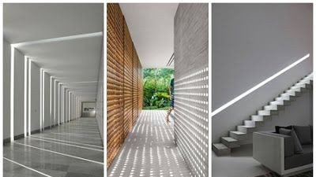
INTERNET DE ESPACIOS

Slide 14
CONCLUCION

